Slide 1

Digitales Reisetagebuch "Summherum"

Slide 2
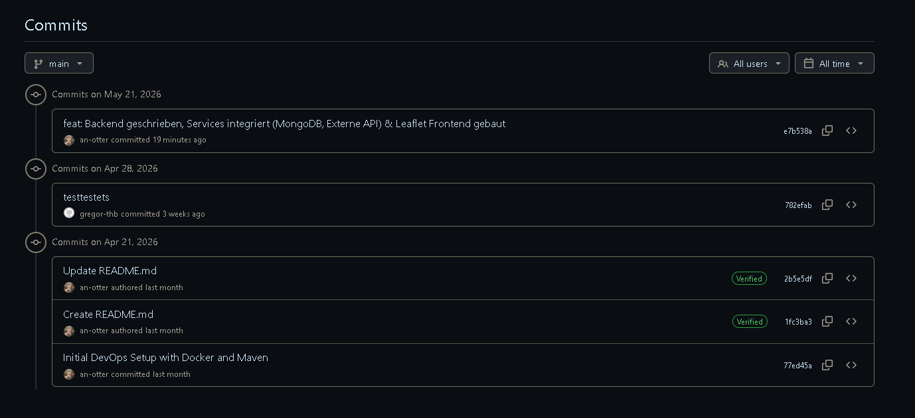

Slide 3
Funktionsweisen
Vorstellung | Realität
Einträge schreiben | als Textfelder
Timeline der Einträge | werden dank MongoDB angezeigt
Orte eingeben | Durch API und Leaflet werden sie zugeordnet
Packlisten auswählen | Drop-Down-Menü von hinterlegter Liste möglich
Einfach Benutzername hinterlegen | als Textfeld
Zufallsgenerator für Reiseziele | Per Button & hinterlegter Liste möglich

Slide 4
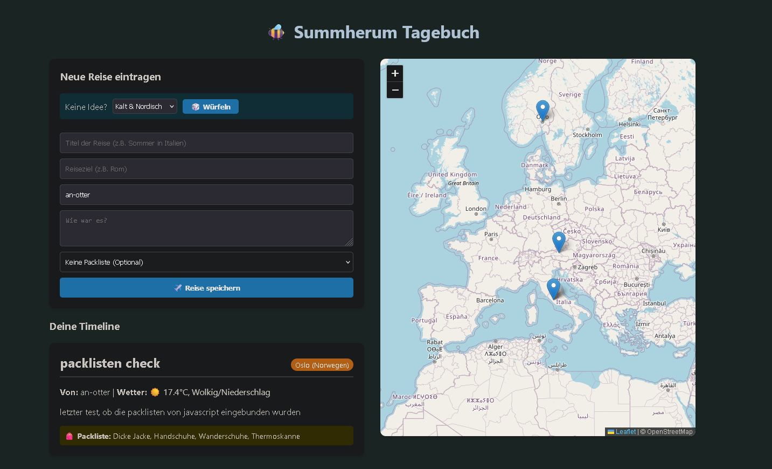

Slide 5
Herausforderungen, Learnings, Ausblick
Herausfordungen:
Container-Build-Zeiten: Hoher Zeitaufwand beim initialen Setup durch den vollständigen Download aller Maven-Abhängigkeiten (pom.xml)
Typen-Mapping: Konflikte zwischen MongoDB (ObjectId) und Java-Datenmodellen (String)
Frontend-Workflow: Caching- & Classpath-Probleme beim Live-Reloading der HTML-Ressourcen
Gelerntes:
Standardisierung: DevContainer für alle funktionierend aufsetzen und die nötigen Abhängigkeiten in der pom.xml schon korrekt mitgeben (auch wenn's lange dauerte)
Github nutzen: alles korrekt pushen und verständliche read.me nicht vergessen
Ausblick:
CI-Pipeline: Einrichtung von GitHub Actions für automatisierte Tests
Konfigurationsmanagement: Trennung von Code und Konfiguration via Umgebungsvariablen
Cloud-Migration: Auslagerung der Datenbank auf MongoDB Atlas
Deployment: Vorbereitung für das produktive Hosting der Anwendung

Slide 6
Fragen von uns :)
Sollen wir noch mehr Anwendungs-Features (Logiken) einbauen, oder reicht der aktuelle Stand, um den Fokus jetzt zu 100 % auf die DevOps-Pipeline (CI/CD, Deployment) zu legen?
Wie tief sollen wir beim automatisierten Testing gehen? Reichen simple Unit-Tests für unsere API-Services, oder erwarten Sie komplexe Integration-Tests (z.B. mit Testcontainers für die Datenbank)?

